Slide 1
Management großer Softwareprojekte
Prof. Dr. Holger Schlingloff
Humboldt-Universität zu Berlin, Institut für Informatik
Fraunhofer Institut für Rechnerarchitektur und Softwaretechnik FIRST

Slide 2
Fahrplan für die letzten 3 Stunden
Personalführung
  Teambildung
  Motivation und Motivierung
  Konfliktbewältigung in Gruppen
Kontrollmechanismen
  Managementmodelle
    ganzheitliches Management
    Führungsverhalten
    Management by ...
  Controlling
Dokumentation und Auswertung

Slide 3
Konfliktbewältigung
Konflikte entstehen im Projekt auf verschiedenen Ebenen:
Auftrag – Was bringt mir das Projekt?
Organisation – Wieso ist x Vorgesetzter?
Planung – Meilenstein ist nicht zu halten!
Kontrolle – Überwachungsängste
Hilfsmittel – Warum Java statt C++?
8. Personalführung

Slide 4
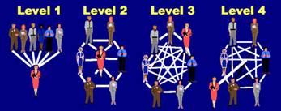
Phasen der Gruppenentwicklung
Forming: Gruppenbildung
Warming: Orientierung
Storming: Konfrontation und Konflikt
Norming: Konsens
Performing: Produktive Arbeit
Transforming: Weiterentwicklung
vgl. letzte Woche: Teamentwicklung (Organisationsbezogen)
8. Personalführung

Slide 5

Forming (Gruppenbildungsphase)
Gruppenaufgabe
Entscheidung über Zusammensetzung
Formaler Beschluss über (Grad der) Beteiligung
Interaktion
Fokussiert auf Gruppenleitung
Projektleitung sorgt für die notwendigen Kompetenzträger
8. Personalführung

Slide 6
Warming (Orientierungsphase)
Gruppenaufgabe
Ziele verstehen
Informationen sammeln
Struktur und Methoden entwickeln
Interaktion
Suche nach der eigenen Rolle
Entwicklung von Verhaltensnormen
Abhängigkeit vom Gruppenleiter
keine Gefühle zeigen
8. Personalführung

Slide 7
Storming (Konfliktphase)
Gruppenaufgabe
Entweder-oder-Diskussion
Diskrepanz Aufgabe und persönliche Orientierung
Widerstand gegen Aufgabe und Methode
Definition von Aufgabenrollen
Interaktion
Individualität
Territoriums-verteidigung
Kampf um Macht und Status
Verhaltens-experimente
8. Personalführung

Slide 8
Norming (Konsensphase)
Gruppenaufgabe
Spielregeln für die Arbeit
Offener Austausch von Daten, Ideen, Meinungen
Suche nach Alternativen
Interaktion
Wertschätzung und Akzeptanz
Entspannung
Zugehörigkeitsgefühl
Kooperation
8. Personalführung

Slide 9

Performing (Arbeitsphase)
Gruppenaufgabe
Durchführung der projektbezogenen Aufgaben
Interaktion
sachbezogen, „objektiv“
Arbeitsinhalte und Vorgehensweisen
Zufriedenheit mit den Arbeitsergebnissen
8. Personalführung

Slide 10
Transforming (Weiterentwicklung)
Gruppenaufgabe
Überwindung von Schwerfälligkeiten
Suche nach mehr Effizienz
Aktivitäten im Dienst der Gruppenverbesserung
Arbeitsteilung verfeinern
Interaktion
Konfliktbewältigung
Verhaltensstandards
Reflexion über die Zusammenarbeit
Feedback
8. Personalführung

Slide 11
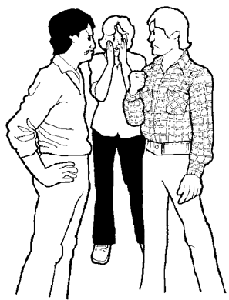
Konfliktbewältigungsstrategien
Vermeidung
  Auslassen schlechter Stimmungen
  Bedürfnisse werden nicht ernst genommen, Verantwortung abgelehnt, Konflikt kommt fast sicher später wieder hoch
Anpassung
  Akzeptanz der Bedürfnisse des anderen
  Mitläufertum, Senkung des Selbstwertgefühls
Durchsetzung
  Einstehen für die eigenen Bedürfnisse
  Provokation von Rachegelüsten
Kompromiss
  Verhandlungserfolg, beide Seiten beruhigt
  Problempotential unter den Teppich gekehrt
Kooperation
  Konflikt als konstruktive Kraft
8. Personalführung

Slide 12
kooperative Konfliktbewältigung
Störung: Wo genau liegen die Probleme?
Ziele: Welche Ziele verfolgen die Konfliktparteien?
Gemeinsamkeit: In welchen Punkten stimmen sie überein?
Lösungsmöglichkeiten: Welche Lösungen sehen die jeweiligen Partner aus ihrer Sicht?
Bewertung: Was spricht für oder gegen die jeweilige Lösung?
Lösung: Wie kann daraus eine optimale Lösung zusammengesetzt werden?
Vereinbarung: Wie wird diese umgesetzt?
Zukunft: Behält die Lösung künftig in ähnlichen Situationen ihre Gültigkeit?
8. Personalführung

Slide 13
Beispiel
A: Ich finde, wir sollten Visual Basic für die Oberfläche verwenden. Damit kann man schnell einen Prototypen bauen, und die Bedienung ist sehr anschaulich.
B: In der Datenbankkomponente verwenden wir aber C++, und das könnte Interoperabilitätsprobleme geben. Ich bin dafür, eine einheitliche Programmierumgebung zu verwenden.
A: Bei uns gibt es aber keine C++-Hacker, da müsste ich das ganze Team erst mal auf Schulung schicken.
B: Aber Visual Basic ist nun wirklich Kinderkram, damit kann man doch keine ernsthaften Programme schreiben!
A: Das mag vielleicht für Sie Kinderkram sein, aber Ihre Leute können ja nicht mal vernünftige Schnittstellen definieren!
B: Wer nicht mal richtig programmieren kann, sollte lieber still sein, wenn es um komplexe Zusammenhänge geht!
A: ...
8. Personalführung

Slide 14
Aufgabe
Wie hätten Sie als Moderator reagiert?

Slide 15
9. Kontrollmechanismen
Managementmodelle
  ganzheitliches Management
  Führungsverhalten
  Management by ...
Controlling
  Aktivitäten
  Mitarbeitergespräche und Zielvereinbarungen

Slide 16


Ganzheitliches Projektmanagement
Sachlich-instrumentelle
Ebene
Aufgabe
Ergebnis
Persönlich-soziale
Ebene
8. Personalführung

Slide 17
Leitidee
sachlich-instrumentelle und persönlich-soziale Ebene stehen in ständiger Wechselwirkung
der Einfluss der persönlichen Ebene auf die sachliche ist größer als umgekehrt
Projektmanagement bedeutet, beide Seiten zu einem guten Zusammenwirken zu bringen
8. Personalführung

Slide 18
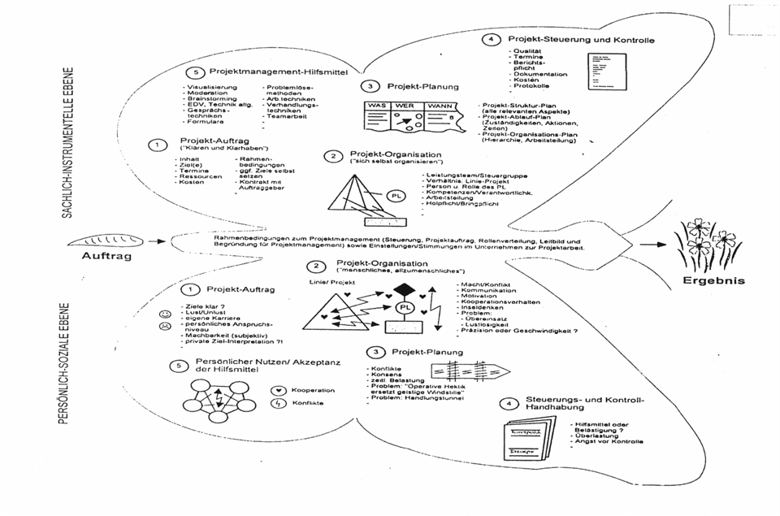
Komponenten
Quelle: FhG, Kempkes
8. Personalführung

Slide 19
kein „Abhaken“ der Anforderungen
Heranziehen und Berücksichtigen jeder der Komponenten
geistige Landkarte mit Freiräumen
8. Personalführung

Slide 20
19 Führungsprinzipien (Balzert, nach Derschka S.10)
Ziele und Aufgaben definieren
  herausfordernde und erreichbare Ziele
  klare Anforderungen und Aufgaben für Positionen
  Projekte verständlich machen
  messbare Leistungskriterien
  Ursachen für Probleme klären und beseitigen
Beraten und unterstützen
  Mehr Anerkennung als Kritik
  Hilfestellung für Mitarbeiter
  hohe persönliche Erwartungen informell vermitteln
  positive zwischenmenschliche Beziehungen
  Möglichkeit der Introspektive statt Patentlösungen
  Einbeziehung von Mitarbeiter in Entscheidungen

Slide 21
Leistungen beurteilen
  Innovation und Risikofreude belohnen
  Leistungsfortschritte diskutieren
  Motivation durch Anreize verstärken
  Beurteilung nur über Leistung
Organisation entwickeln
  Strategien und Ziele festlegen
  Kooperation und Kommunikation
  Eigeninitiative fördern
  persönliches Engagement

Slide 22
Verhalten gegenüber Mitarbeitern
als gleichwertige Gesprächspartner behandeln
als Menschen akzeptieren
sich in das Gegenüber hineinversetzen
die Gesamtsituation sehen
positive Gefühle entwickeln
Erfolgserlebnisse vermitteln
Schuldzuweisungen vermeiden
Vertrauen entgegenbringen
Kompetenzen anerkennen
Zuhören, Zeit nehmen

Slide 23
Negativ-Beispiele
„Jetzt ist da schon wieder die falsche Version eingecheckt, das war sicher der neue. Dem kann man aber auch nichts überlassen!“
„Diese endlosen Diskussionen führen doch zu nichts, die stehlen mir nur die Zeit. Können Sie nicht selbst damit zurechtkommen?“
„Es tut mir ja leid, dass ihre Frau so krank ist, aber wir müssen sehen, dass die Version 2.0 rechtzeitig ausgeliefert wird.“

Slide 24
Führungsverhalten
autoritär
  Entscheidungen von der Führungsebene diktiert
  minimale Einflussnahme und Kreativität der Mitarbeiter
laissez-faire
  Entscheidungen von den Mitarbeitern selbständig getroffen Eingreifen der Führungsebene nur in Konfliktfällen
  setzt reife Mitarbeiter voraus (schlechte Akzeptanz)
kooperativ
  Entscheidungen werden gemeinsam getroffen
  anspruchsvollste aber produktivste Führungsform

Slide 25
Managementmodelle (Führungsstile)
Management by Objectives
  Vorgabe von Unternehmenszielen und daraus resultierenden Mitarbeiterzielen; Zielgespräche und Zielvereinbarungen; regelmäßiger Vergleich
  „Haben Sie Ihr Plansoll erfüllt?“
Management by Result
  quantitativ messbare Ergebnisse; Maximierung des Ergebnisses; wenige, numerische Kriterien!
  „Wieviel haben Sie im vergangenen Quartal gebracht?“
Management by Motivation
  Erkennen der Bedürfnisse der Mitarbeiter; verbinden mit den betriebliche Aufgaben
  „Was wollen wir zusammen erreichen?“

Slide 26
Management by Participation
  Beteiligung der Mitarbeiter an der Formulierung der Unternehmensziele
  „Wie können wir unsere Firma voranbringen?“
Management by Delegation
  Verteilung von Aufgaben und Befugnissen auf die Hierarchieebenen; Ergebniskontrolle anhand der Aufgabendefinitionen
  „Wer kann das übernehmen?“
Management by Exception
  Wie Laissez-faire: Routine wird von unteren Ebenen entschieden, Führungsebene greift nur in Konfliktfällen ein
  „Gibt es hier ein Problem?“
Management by Alternatives
  Formulierung und Bewertung von Alternativlösungen für jede Entscheidung
  „Was gibt es an Alternativen?“

